Slide 1
Українська мова
2 клас
Розділ 4. Досліджую прикметники
Урок 66-67
Узагальнення і систематизація
знань з теми «Прикметник»
Діагностувальна робота

Slide 2
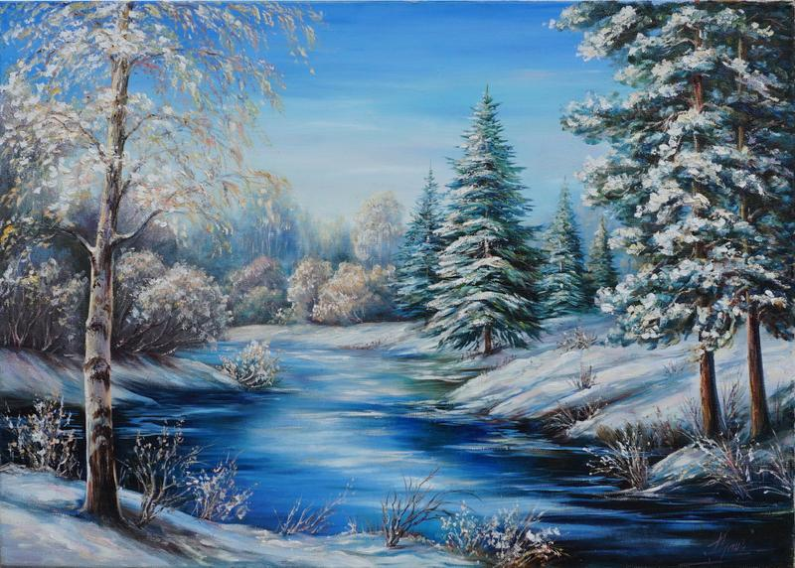
Налаштування на урок
Холодно зараз в лісах і лугах.
Холодно зайчикам, лисам, птахам.
Затишно, тепло в класі у нас.
Друзі мої, я вітаю всіх вас!

Slide 3
Емоційне налаштування «Який ти зараз?»
Вибери той смайлик, який відображає твій настрій на початку уроку. Прочитай слова під смайлами. На яке питання вони відповідають?
Чудовий
святковий
поганий
задумливий
сумний
творчий
сором’язливий
веселий

Slide 4
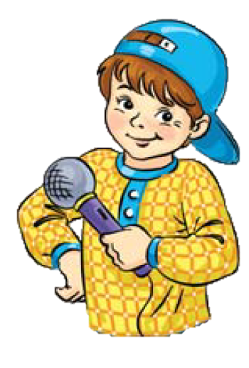
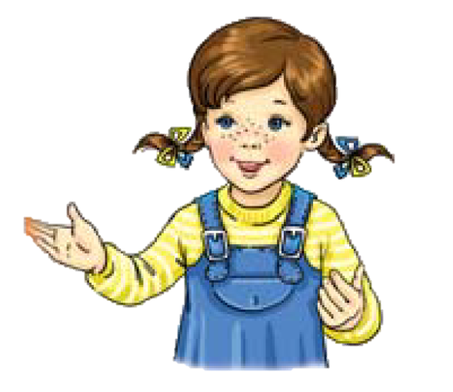
Гра «Допоможи друзям»
Щебетунчик має записати іменники, які з прикметниками вжиті у прямому значенні, а Читалочка – у переносному.
Довідка: чай, привіт, дідусь, туман, характер, троянда,
статуя, серце, сережки, руки.
пряме
гарячий чай
гарячий привіт
переносне
сивий дідусь
сивий туман
колюча троянда
колючий характер
кам’яна статуя
кам’яне серце
золоті сережки
золоті руки

Slide 5
Повідомлення теми уроку
Сьогодні на уроці української мови ми повторимо і перевіримо свої знання і вміння з розділу «Прикметник»

Slide 6
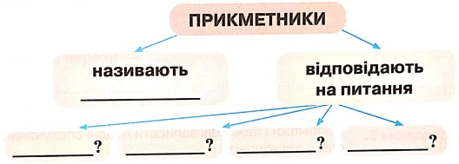
ПЕРЕВІРЯЮ СВОЇ ДОСЯГНЕННЯ З ТЕМИ «ПРИКМЕТНИК»
Ґаджик, Родзинка, Читалочка і Щебетунчик збираються відвідати цікаві місця. Якщо хочеш приєднатися до них, виконай подані завдання.
Завдання 1.
Допоможи Родзинці доповнити схему – назви пропущені слова.
ознаки
який
яка
яке
які
Зошит.
Мої досягнення.
Ст. 19

Slide 7
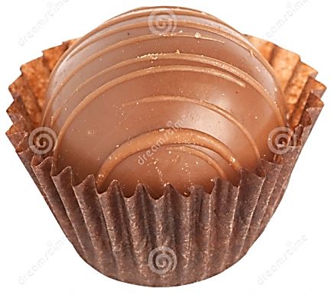
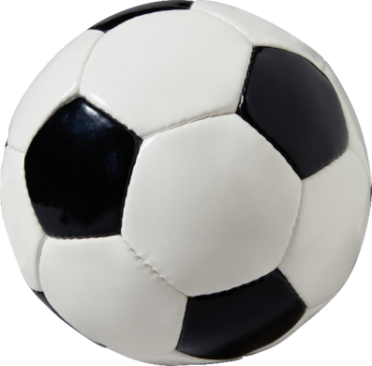
ПЕРЕВІРЯЮ СВОЇ ДОСЯГНЕННЯ З ТЕМИ «ПРИКМЕТНИК»
Завдання 2.
Прочитай, якими прикметниками Щебетунчик описав предмети. Знайди «зайвий» прикметник у кожному рядку і запиши його.
1. Цукерка шоколадна, солодка, ласкава, смачна.
2. М'яч шкіряний, круглий, футбольний, солодкий.
3. Сонце кругле, яскраве, смачне, лагідне, тепле.
Зошит.
Мої досягнення.
Ст. 19

Slide 8
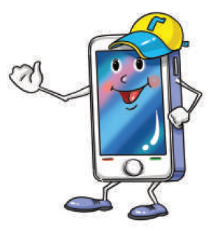
ПЕРЕВІРЯЮ СВОЇ ДОСЯГНЕННЯ З ТЕМИ «ПРИКМЕТНИК»
Завдання 3.
Допоможи Ґаджикові дібрати прикметники до поданих іменників за зразком.
яке?
яскраве,
тепле;
який?
сильний,
різкий;
яка?
біла,
дощова;
які?
сині,
великі;
Зошит.
Мої досягнення.
Ст. 19

Slide 9
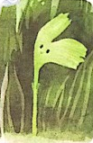
ПЕРЕВІРЯЮ СВОЇ ДОСЯГНЕННЯ З ТЕМИ «ПРИКМЕТНИК»
Завдання 4.
Допоможи Читалочці знайти в тексті прикметники. Випиши їх разом з іменниками, з якими вони зв'язані.
У парку росли великі дерева і один маленький паросток. Він мав тонке стебельце і два листочки. Йому подобалося, коли надвечір падав теплий дощ, і не подобалась холодна роса вранці.
За Катериною Міхаліциною
Зошит.
Мої досягнення.
Ст. 20

Slide 10
ПЕРЕВІРЯЮ СВОЇ ДОСЯГНЕННЯ З ТЕМИ «ПРИКМЕТНИК»
Завдання 5.
Допоможи Ґаджикові розподілити подані сполучення слів у дві колонки: «один» і «багато».
веселий сміх
білі сніжинки
велика ковзанка
зимові розваги
високе дерево
нові ковзани
ОДИН
БАГАТО
веселий сміх
зимові розваги
---------------------------
----------------------------
--------------------------
-----------------------------
----------------------------
-----------------------------
високе дерево
білі сніжинки
велика ковзанка
нові ковзани
Зошит.
Мої досягнення.
Ст. 20

Slide 11
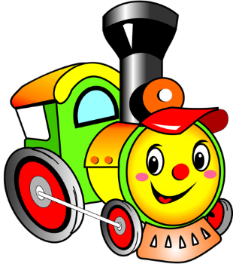
ПЕРЕВІРЯЮ СВОЇ ДОСЯГНЕННЯ З ТЕМИ «ПРИКМЕТНИК»
Завдання 6.
Прочитай прикметники, які дібрав Щебетунчик. Відгадай назви предметів, які він описав.
поїзд.
небо.
річка.
Зошит.
Мої досягнення.
Ст. 20

Slide 12
ПЕРЕВІРЯЮ СВОЇ ДОСЯГНЕННЯ З ТЕМИ «ПРИКМЕТНИК»
Завдання 7.
Родзинка пропонує гру «Скажи навпаки». Добери до поданих прикметників протилежні за значенням. Запиши дві пари слів.
низький
білий
гіркий
старий
Завдання 8.
березова кора
Допоможи Читалочці перетворити сполучення слів за зразком.
кленове листя
вербові котики
Зошит.
Мої досягнення.
Ст. 21

Slide 13
ПЕРЕВІРЯЮ СВОЇ ДОСЯГНЕННЯ З ТЕМИ «ПРИКМЕТНИК»
Завдання 9.
Розгадай ребус Родзинки. Склади й запиши зі словом-відгадкою два речення, щоб це слово мало пряме і переносне значення.
Л А С К А В И Й
Ласкавий голос мами заспокоює мене.
Ласкавий вітер шепоче листям казку.
Діагностувальна робота. Прикметник |
Тест з української мови – «На Урок»
Зошит.
Мої досягнення.
Ст. 21

Slide 14
Підсумок уроку. Рефлексія
Що називають і на які питання відповідають прикметники? З якими словами вживають прикметники?
Опиши за допомогою прикметників, яким був цей урок для тебе.
урок
цікавий
нудний
пізнаваль-ний
довгий
швидкий

